Slide 1
Planificació estratègica de polítiques d’innovació orientades a missions (III):
La Teoria del Canvi
Ismael Peña-López
20/03/2026, Curs d'especialització en Promotor d'Ecosistemes Innovadors
Girona: Fundació Girona Regió del Coneixement

Slide 2
Continguts de la sessió
Planificació estratègica
Anàlisi DAFO
PESTEL / PESTEL dinàmic de sistema
Matriu de prioritats (factibilitat vs. efecte)
La Teoria del Canvi
La Teoria del Canvi
Notes:
2

Slide 3
L’anàlisi DAFO
(debilitats, amenaces, fortaleses, oportunitats)

Slide 4
Matriu DAFO. Relleu generacional (ReSPA)
Strengths
Emerging recognition of the importance of succession planning (e.g. in strategies like PAR or HRM reforms)
Some administrations have HR structures and central civil service agencies
Commitment to merit-based recruitment processes (e.g. Albania)
Use of open competitions for executive roles
Existing digital systems and registries in some cases (e.g. Kosovo*)
Weaknesses
Lack of formal strategic and legal frameworks: informal practices, lack of regulation or incentives
No clear institutional responsibilities: fragmented HRM functions, weak coordination
Underdeveloped talent development: no shared definition of talent, leadership or capacity building
Organizational culture not focused on continuity: replacement over development; focus on positions, not profiles
Fragmented or non-mandatory HR planning: plans are often informal or non-obligatory, disconnected from operations
Opportunities
Regional collaboration through platforms like the Seasonal School → peer learning, alignment of good practices
Leverage digital tools and data for workforce planning, knowledge transfer, and succession maps
Integrate succession planning in broader public administration reform and HRM strategies
Define and standardize “talent”, “leadership” and “capacity building” across institutions
Develop pilot initiatives at ministry or agency level to demonstrate value and build consensus
Threads
Resistance to cultural change: institutions may stick to status quo (e.g. promotion by vacancy only)
Risk of talent loss due to retirements or turnover without successors prepared
Political changes may delay or disrupt institutional reform and formalization
Without incentives or regulation, informal practices may persist indefinitely
Lack of institutional memory if knowledge management remains unstructured
* This designation is without prejudice to positions on status, and is in line with UNSCR 1244 and the ICJ opinion on the Kosovo declaration of independence.

Slide 5
Matriu DAFO. Dades obertes globals
Fortaleses
• Tecnologia madura i sector tecnològic competitiu
• Estratègia UE al voltant del valor de les dades
• Finançament segur fons UE
• Molta experiència i veu reconeguda. Models de govern de la dada de referència
• Disposem de models d'èxit en explotació real. El valor de les dades a la COVID-19
• Complement necessari d'altres estratègies com IA
• Prototipats relativament fàcils de fer i amb exemples pràctics que aporten beneficis clars
• Identificació de serveis que tindrien amb fort impacte públic, dels quals ja disposem de la informació i a més suposarien un esforç contingut
• Fort desenvolupament del mercat laboral
Debilitats
• Èxit relatiu de la digitalització de l’Admó en matèria d’eficiència i serveis innovadors
• RGPD és referent per protegir privacitat però limita l’explotació de dades pel bé comú
• La normativa de procediment o d'exercici de dret d'accés pot suposar dificultats o impediments
• Agenda política fragmentada a mans de moltes administracions
• Poca cultura administrativa en relació a la importància de la dada, la seva aplicació en procediments i la necessitat de facilitar-la a més de protegir-la.
• Activistes socials contraris a les tecnologies d’analítica avançada en el sector públic
• Existència de poques o cap especificació de format de dades per a l'intercanvi.
• El grup és potent i de mida molt operativa, però a la vegada molt entregat als seus propis reptes professionals.
• Posada en marxa: migracions i integracions amb sistemes propis
• Manca de polítiques integradores de plataformes i serveis
• Full de ruta pel desenvolupament digital dels empleats públics
Oportunitats
• Fons Europeus
• Gran consens i legitimitat, especialment per part de prescriptors especialitzats
• Massa crítica d'aplicació pràctica
• Millorar la qualitat de les dades a les AAPP, molt cansades d'un model inoperatiu
• Definir infraestructures as a Service comuns
• Desenvolupament competències digitals del sector públic
• Moment social ideal, s'espera l'inici del projecte que sigui la base d'un futur amb una gestió intel·ligent, proactiva, eficaç, eficient, sense deixar a ningú enrere i conjunta.
• Generar confiança en la ciutadania: exercici de la transparència total i des de l'inici de qualsevol procés.
• Participació del sector privat
Amenaces
• El sector privat va avançant i podem perdre la nostre legitimació de servei, maca d’un debat sobre requisits per acreditar personalitat i/o voluntat
• No definir un projecte amb un objectiu final que sigui diferent i decidit, a més dels avantatges que suposaria la transformació real que generaria
• Pot percebre’s com atac a la sobirania de diferents AAPP, dificultant aportar dades
• Capital polític a esmerçar, carència de suport polític
• Recel i manca de confiança de la ciutadania en l'Admó a l’hora de parlar de dades
• Falta d'integració mercat TIC
• Excessiva durada transformació digital
• Reposició d'efectius preparats i motivats
• Inversió econòmica gran amb impacte distribuït en el territori i el temps
• No s'ha efectuat un debat sobre requisits per acreditar personalitat i/o voluntat, tenint en compte el clar desavantatge comparant amb iniciativa privada
• Possible dissipació en l'ergonomia i facilitat d'ús (tant per tècnics com per ciutadania) en funció del servei prestat

Slide 6
Taller: DAFO

Slide 7
Anàlisi DAFO
Fortaleses
Debilitats
Oportunitats
Amenaces

Slide 8
Planificació amb
PESTLE dinàmic de sistema
(política, economia, social, tecnologia, entorn natural, llei)

Slide 9
Anàlisi PESTLE dinàmic de sistema.
Relleu generacional (ReSPA)
Short
Medium
Long
Political
Succession planning as PAR or HRM strategy
Inter-dept. agreements to coordinate succession planning approaches
Central coordination unit or responsible for strategic HRM and succession
Economic
Career incentives for institutions or individuals for succession planning
Mentoring/coaching into staff dev. systems
Shift culture toward leadership continuity and development of talent
Social
Define talent, leadership, capacity building
Technological
Digitize knowledge management
Integrated HRM system
Legal
Templates for annual HR and succession planning
Harmonize HRM and civil service laws and/or succession policies
National policy or legal framework on succession planning
Other
Inter-institutional working groups to coordinate HRM and succession initiatives

Slide 10
Anàlisi PESTLE dinàmic de sistema.
Dades obertes globals
Curt
Mitjà
Llarg
Polític
Poca sensibilització
i canvi cultural necessari
Agendes polítiques
no compartides
Rèdit electoral
Retiment de comptes
Econòmic
Cost de la digitalització
Cost del talent
Suport al municipalisme
Social
,,,
Demanda de transparència
Anticorrupció
Demanda molt especialitzada
Tecnològic
Manca d’esquemes de dades compartits
Sistemes no integrats
Model de dades estratègiques complet
i en funcionament
Prototipus funcionals
Legal
Normativa de protecció de dades no adequada
Governança
Manca de diagnosi global
Cultura de dades absent
Oportunitats de formació
Establiment de
grup motor estable

Slide 11
Taller: PESTLE dinàmic de sistema

Slide 12
Anàlisi PESTLE dinàmic de sistema
Curt
Mitjà
Llarg
Política
Actuació
Actuació
Actuació
Economia
Actuació
Actuació
Actuació
Societat
Actuació
Actuació
Actuació
Tecnologia
Actuació
Actuació
Actuació
Entorn natural
Actuació
Actuació
Actuació
Legal
Actuació
Actuació
Actuació

Slide 13
La Teoria del Canvi

Slide 14
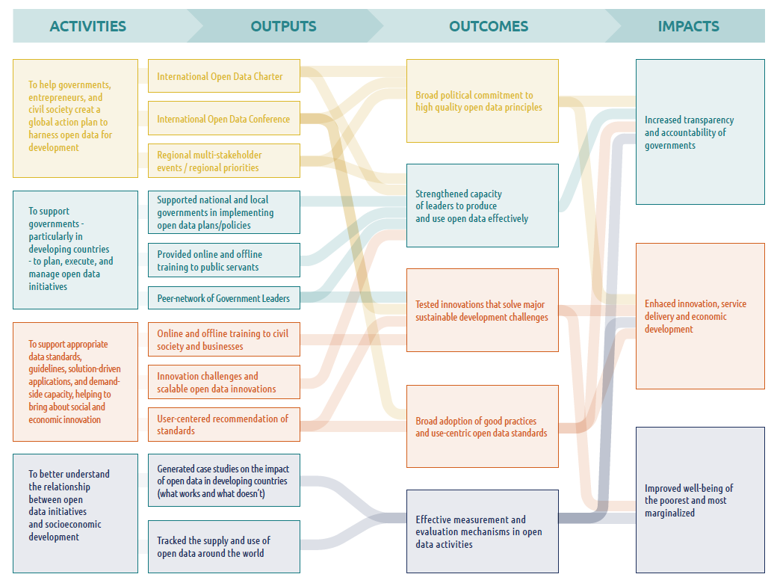
La Teoria del Canvi. Open Data for Development (WB, IDRC)

Slide 15
La Teoria del Canvi. EAPC
Actuacions
Resultats
Programes
Impactes
Formació
Recursos en obert
Modularització
Metacognició
Comunitats aprenentatge
Nou model d’aprenentatge
Optimització de
l’organització interna
Serveis corporatius de formacíó
Transferència
Comunitats de pràctica
Metodologies
Disseny de models
Estratègia de Formació de l’Ecosistema de Governança Pública
Articulació de l’Ecosistema de la Governança Pública
Treball de Casos
Projectes de recerca
Publicacions
Anàlisi de l’actualitat
Disseny i gestió curricular
Recerca
Models i disseny de processos
Transformació de la Governança Pública
Enginyeria de processos
Canvi organitzatiu
Llei de l’Escola Nacional de Govern i Administració Pública (ENGAP)
Disseny institucional

Slide 16
Taller: la Teoria del Canvi
Impactes i resultats

Slide 17
La Teoria del Canvi
Problema
(necessitats)
Recursos
(inputs)
Activitats
(processos)
Productes
Resultats
(outputs)
Impactes
(outcomes)
Raó de la intervenció
Ex. mortalitat infantil per malalties que es poden prevenir
El que es necessita
Ex. metges, vacunes, vehicles, finançament
El que la intervenció fa
Ex. campanya de vacunacions anuals
Els productes de les activitats de la intervenció
Ex. nombre de nens vacunats
Beneficis de curta, mitjana o llarga durada
Ex. reducció de la mortalitat infantil
Hipòtesi: cal intervenir i assignar-hi recursos
Hipòtesi: els recursos són suficients per les activitats
Hipòtesi: les activitats són adequades i poden generar resultats
Hipòtesi: els productes o resultats tenen els impactes previstos
Blasco, J. (2009). Avaluació del disseny. Guia pràctica 3. Col·lecció Ivàlua de guies pràctiques sobre avaluació de polítiques públiques. Barcelona: Ivàlua

Slide 18
Matriu de prioritats
(potencial vs. factibilitat)

Slide 19
Matriu de prioritats. Relleu generacional (ReSPA)
Draft a national policy or framework on succession planning
Include succession planning as a component in existing public administration reform (PAR) or HRM strategies
Provide financial or career incentives for institutions or individuals contributing to succession planning
Integrate mentoring and coaching mechanisms into staff development systems
higher impact PotenTial
Develop simple, mandatory templates for annual HR and succession planning
Define and institutionalize a shared understanding of "talent", "leadership", and "capacity building"
Establish inter-institutional working groups to coordinate HRM and succession initiatives
Use regional cooperation platforms (e.g. Seasonal School) to share best practices and harmonize methods
Digitize knowledge management processes and institutional memory tools
Lower IMPACT POTENTIAL
Create pilot projects in selected ministries or agencies to test succession models
lesser feasibility
higher feasibility

Slide 20
Matriu de prioritats. Dades obertes globals
Acord de Govern i projecte pluriennal per finançar tot el projecte
Habilitar i dinamitzar un procés participatiu amb ajuntaments significatius (per trams de població, entorn rural-urbà, etc..)
Sondejar possibles col·laboracions público-privades que generin un punt de partida madur i sòlid (eina i model)
Dissenyar un pla de comunicatiu potent per fer difusió dels objectius del projecte i ens que s'hi involucren
Alt impacte potenciaL
Generar un cofinançament associant el projecte al municipalisme
Encarregar estudi de estat de transformació digital real dels municipis (dades del punt de partida i ajuda per definir fites i objectius )
Constituir un grup d'autoritats multiadministració per involucrar-les en el projecte
Involucrar a l'AOC en el projecte: finançament local/autonòmic, responsabilitat del projecte
Prototipus amb dades aleatòries
Decidir si les dades centralitzades: són una còpia de les locals, són l'única font de dades per a tothom, o fem un model
Esquema de les dades necessàries per un prototipus
Analitzar a fons la normativa de protecció de dades i la possibilitat real que siguin compartides entre administracions
Baix impacte potenciaL
Estudi possibilitat d'integració de sistemes d'informació locals amb dades centralitzades
Constituir un grup de treball per dissenyar un esquema del projecte
Baixa factibilitat
Alta factibilitat

Slide 21
Taller: matriu de prioritats

Slide 22
Matriu de prioritats (impacte vs. factibilitat)
Alt impacte potenciaL
Baix impacte potenciaL
Baixa factibilitat
Alta factibilitat

Slide 23
Taller: la Teoria del Canvi
Activitats i recursos

Slide 24
La Teoria del Canvi
Problema
(necessitats)
Recursos
(inputs)
Activitats
(processos)
Productes
Resultats
(outputs)
Impactes
(outcomes)
Raó de la intervenció
Ex. mortalitat infantil per malalties que es poden prevenir
El que es necessita
Ex. metges, vacunes, vehicles, finançament
El que la intervenció fa
Ex. campanya de vacunacions anuals
Els productes de les activitats de la intervenció
Ex. nombre de nens vacunats
Beneficis de curta, mitjana o llarga durada
Ex. reducció de la mortalitat infantil
Hipòtesi: cal intervenir i assignar-hi recursos
Hipòtesi: els recursos són suficients per les activitats
Hipòtesi: les activitats són adequades i poden generar resultats
Hipòtesi: els productes o resultats tenen els impactes previstos
Blasco, J. (2009). Avaluació del disseny. Guia pràctica 3. Col·lecció Ivàlua de guies pràctiques sobre avaluació de polítiques públiques. Barcelona: Ivàlua

Slide 25
Bibliografia

Slide 26
Bibliografia bàsica
Blasco, J. (2009). Avaluació del disseny. Guia pràctica 3. Col·lecció Ivàlua de guies pràctiques sobre avaluació de polítiques públiques. Barcelona: Ivàlua
Peña-López, I. (2025). Nova Governança Pública aplicada: un model de caixa d’eines per a la política pública en temps d’incertesa i complexitat. 4rt Congrés d'Economia i Empresa de Catalunya 2025. Barcelona: Col·legi d'Economistes de Catalunya
Peña-López, I. (2025). Meaningful Stakeholder Engagement in Public Procurement for Artificial Intelligence. A Mission-Oriented Playbook. Barcelona: Participation AI.
Peña-López, I. (2025). “Resolución de problemas retorcidos mediante aproximaciones de Gobierno Abierto. El caso de las Elecciones al Parlament de Catalunya durante la pandemia de COVID19”. A Cruz-Rubio, C.N. & Ramírez Alujas, Á.V. (Eds.), ¿Se cumplió la promesa del Gobierno Abierto?: Balance de una década, aprendizajes y desafíos de futuro en Iberoamérica, 225-255. Madrid: INAP
Notes:
26

Slide 27
Bibliografia complementària: nova governança pública
Bryson, J.M., Crosby, B.C. & Bloomberg, L. (2014). “Public Value Governance: Moving Beyond Traditional Public Administration and the New Public Management”. A Public Administration Review, 74 (1), 445-456. Indianapolis: Wiley.
Denhardt, R.B. & Denhardt, J.V. (2000). “The New Public Service: Serving Rather Than Steering”. A Public Administration Review, 60 (6), 549-559. Indianapolis: Wiley.
Krogh, A.H. & Triantafillou, P. (2024). “Developing New Public Governance as a public management reform model”. A Public Management Review, 26 (10), 3040–3056. London: Routledge.
OECD (2024). Digital public infrastructure for digital governments. OECD Public Governance Policy Papers, No. 68. Paris: OECD Publishing.
Peña-López, I. (2020). “El ecosistema de gobernanza pública: las instituciones como infraestructuras abiertas para la toma de decisiones colectivas”. A Reniu i Vilamala, J.M. & Meseguer, J.V. (Eds.), ¿Política confinada? Nuevas tecnologías y toma de decisiones en un contexto de pandemia, Capítulo 2, 53-71. Cizur Menor: Thompson-Reuters/Aranzadi.
Osborne, S.P. (Ed.) (2010). The New Public Governance? Emerging perspectives on the theory and practice of public governance. London: Routledge.
Notes:
27

Slide 28
Bibliografia complementària: polítiques orientades a missions
European Commission & Mazzucato, M. (2018). Mission-oriented research & innovation in the European Union – A problem-solving approach to fuel innovation-led growth. Brussels: Publications Office of the European Union.
Fernández Sirera, T. (2018). “El repte d’articular des de l’Administració pública projectes d’innovació social”. A EAPC blog, 3 de juliol de 2018. Barcelona: Escola d'Administració Pública de Catalunya
Hill, D. (2022). Designing missions. Mission-oriented innovation in Sweden— A practice guide by Vinnova. Stockholm: Vinnova
Mazzucato, M. & Ryan-Collins, J. (2022). “Putting value creation back into “public value”: from market-fixing to market-shaping”. A Journal of Economic Policy Reform, 25 (4), 345-360. Abingdon: Taylor & Francis.
Peña-López, I. (2019). “L’Estat com a plataforma: la participació ciutadana per la preservació de l’Estat com a bé comú”. A Nota d'Economia, 105, 193-208. Barcelona: Generalitat de Catalunya.
Torfing, J. & Triantafillou, P. (2013). “What’s in a Name? Grasping New Public Governance as a Political-Administrative System”. A International Review of Public Administration, 18 (2), 9-25. Abingdon: Taylor & Francis.
Notes:
28

Slide 29
Bibliografia complementària: infraestructura pública digital
Eaves, D., Mazzucato, M. & Vasconcellos, B. (2024). Digital public infrastructure and public value: What is ‘public’ about DPI? UCL Institute for Innovation and Public Purpose, Working Paper Series (IIPP WP 2024-05). London: UCL Institute for Innovation and Public Purpose.
OECD (2024). Digital public infrastructure for digital governments. OECD Public Governance Policy Papers, No. 68. Paris: OECD Publishing.
Notes:
29

Slide 30


Gràcies!
Per citar aquesta obra:
Peña-López, I. (2026). Planificació estratègica de polítiques d’innovació orientades a missions (III): La Teoria del Canvi.
Curs d'especialització en Promotor d'Ecosistemes Innovadors, 20/03/2026.
Girona: Fundació Girona Regió del Coneixement
https://w.ictlogy.net/6090
Per a contactar amb l'autor:
http://contacte.ictlogy.net
Tota la informació presentada en aquest document es troba sota una Llicència Creative Commons del tipus
Reconeixement – No Comercial
Per a més informació visiteu
http://creativecommons.org/licenses/by-nc-nd/2.5/

